Slide 1

OurEDA 2022级C语言沙龙（三） 数组
主讲人：软2106班 范治辰
时间：2022年10月8日

Slide 2
数组
数组(array)
数组由相同类型的相关数据项组成的数据集合，在循环结构和函数中使用能提高效率和可读性。数组是有序数据的集合，由一定数目的同类元素顺序排列而成的结构类型。数组元素类型相同，存放在连续内存区域。

Slide 3
一维数组的声明
定义一维数组的一般格式为：
类型说明符 标识符[常量表达式]
例如 int a[7]; //定义一个名字为a,具有7个元素的int类型数组
#define MAXSIZE 10
char str[MAXSIZE];//定义一个名字为str,具有10个元素的char类型数组
1.定义数组必须用常量表达式（不可含有变量）。但实际中，某些C++/C编译器允许使用变量定义数组大小，此时变量必须有确切的值。
2.数组在定义后不可随意改变大小，因此在定义数组时，要估计好所需的空间，一次性申请
3.类型说明符既可以是C语言自带的数据类型，也可以是自己定义的数据类型

Slide 4
一维数组的声明
数组的空间在编译阶段分配
数组占用空间大小的计算 sizeof运算符
数组总字节数=sizeof(类型)*数组长度
例如:
a[0]
a[1]
a[2]
…
a[6]
a[7]
int a[7];
sizeof(a)=sizeof(int)*7;
数组a

Slide 5
一维数组的结构和引用
引用数组元素的一般格式
数组名[下标] (相当于一个变量）
例如：
a[0]=1;
b=a[0];
...
※其中对于一个n个元素组成的数组，下标范围是0~n-1
a[0] | a[1] | a[2] | a[3] | a[4] | a[5] | a[6]
数组下标从0开始！！！
a[0]
a[1]
a[2]
…
a[6]
a[7]
数组a

Slide 6
一维数组的结构和引用
引用数组元素要点：int a[N]
1.下标从0到N-1，即a[0]、…a[N-1] ;
2.引用数组下标越界时，编译时不一定报错
运行时数组越界访问可能造成严重错误!
（这个地方其实很容易出错）
3.不能一次引用整个数组, 只能单个使用每个数组元素，
4.不能用一个数组直接给另一个数组整体赋值
a[0] | a[1] | a[2] | a[3] | a[4] | a[5] | a[6]
数组下标从0开始！！！
a[0]
a[1]
a[2]
…
a[6]
a[7]
数组a

Slide 7
一维数组的结构和引用（涉及到后面的知识）
其实，数组名是一个所定义数据类型的指针，因此以下形式的引用是等价的：
a[1] *(a+1)
在标准输入输出函数中：
scanf(“%d”,&a[1]); 等价于 scanf(“%d”,a+1);
printf(“%f”,f[1]); 等价于 printf(“%f”,*(f+1));
a[0] | a[1] | a[2] | a[3] | a[4] | a[5] | a[6]
数组下标从0开始！！！
a[0]
a[1]
a[2]
…
a[6]
a[7]
数组a

Slide 8
一维数组的初始化
程序在引用数组元素的值之前，必须为数组元素设置初始值，不然其中的值是不确定的。元素数组的初始值可以在定义时直接给定，也可以定义后输入。
① 数组定义时，顺序列出全部初值。 int a[3]={0,1,2};
② 数组定义时，顺序列出部分初值。 int a[5]={0,1,2};
这时，a[0]-a[2]被赋值为1,2,3 未被指定初值的元素被赋值为0
③ 数组定义时可以不指定大小，只给出初值 int a[]={1,1,4,5,1,4};
这时，编译器会自动为数组指定大小为后面元素的个数
若希望全部初始化为0，可以写作int a[10]={0};

Slide 9
一维数组的初始化
注意：使用直接赋值这种方式对数组进行初始化，仅限于定义数组时使用。
例如：int a[3];
a={1,2,3}; 这种方法是错误的！！！
若在定义之后想对数组初始化，只能挨个赋值（其实这种方式比较常用）：
int a[3];
for(int i=0;i<3;i++) a[i]=i;
初始化是一种美德！初始化是一种习惯！初始化是一种精神！一定记得初始化！

Slide 10
一维数组的初始化
其它常见错误
int d [ 5 ] = { 1, 2, 3, 4, 5, 6, 7 } ; // 错，初始化数据过多
int a [ 5 ] = { 1, 3, , 7, 9 }; //错，初始化值不能跳省
int b [ 5 ] = { } ; // 错，初始化值不能全省

Slide 11
例：数组的输入输出
#include<stdio.h>
int main(void)
{
int a[10]={0};
for(int i=0;i<=9;i++) scanf("%d",&a[i]);
for(int i=0;i<=9;i++) printf("%d ",a[i]);
return 0;
}

Slide 12
一维数组的应用——冒泡排序
冒泡排序的英文Bubble Sort，是一种最基础的交换排序。之所以叫做冒泡排序，因为每一个元素都可以像小气泡一样，根据自身大小一点一点向数组的一侧移动。

Slide 13
一维数组的应用——冒泡排序
冒泡排序的原理：
每一趟只能确定将一个数归位。即第一趟只能确定将末位上的数归位，第二趟只能将倒数第 2 位上的数归位，依次类推下去。如果有 n 个数进行排序，只需将 n-1 个数归位，也就是要进行 n-1 趟操作。
而 “每一趟 ” 都需要从第一位开始进行相邻的两个数的比较，将较大的数放后面，比较完毕之后向后挪一位继续比较下面两个相邻的两个数大小关系，重复此步骤，直到最后一个还没归位的数。

Slide 14
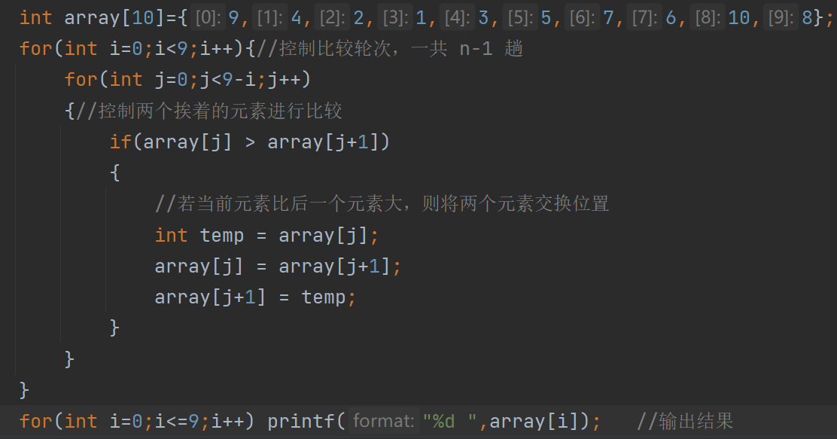
一维数组的应用——冒泡排序

Slide 15
二维数组的概念
一维数组元素呈线性排列，引用其中的元素只需要一个下标。但是如同表格一样，数组也可以有行和列两个维度，含有两个下标的数组就是二维数组。事实上，三维及以上的数组也可以定义，但是极少用到。
二维数组，本质上是以一维数组作为数组元素，即“数组的数组”
二维数组是C语言课程的一个难点，我们在学习的时候，可以把它与表格类比，便于理解和学习。
下面，我们仍从定义、引用和初始化几个角度来学习。

Slide 16
二维数组的声明
定义二维数组的一般格式为：
类型说明符 数组名[常量表达式1][常量表达式2];
例如 int a[3][4]; //定义一个名字为a,具有3行4列共12个元素的int类型数组
以此类推......
二维数组的定义只是比一维数组多了一个维度，其它的部分几乎没有区别。

Slide 17
※二维数组的存储结构——线性存储
内存中的表示
int a[3][4] :
列指标
a [ 0 ] [ 0 ]
0 1 2 3
a [ 0 ] [ 1 ]
0 1 2
a[0]
1
2
3
4
a [ 0 ] [ 2 ]
行指标
a [ 0 ] [ 3 ]
a [ 1 ] [ 0 ]
5
6
7
8
a [ 1 ] [ 1 ]
a[1]
a [ 1 ] [ 2 ]
9
10
11
12
a [ 1 ] [ 3 ]
a [ 2 ] [ 0 ]
此图用于理解
a [ 2 ] [ 1 ]
a[2]
a [ 2 ] [ 2 ]
行列下标取值范围分别为0－M-1、0－N-1。
a [ 2 ] [ 3 ]

Slide 18
二维数组的引用
引用二元数组元素的一般格式
数组名[行标] [列标]
例如：
a[0][1]=1;
b=a[0][2];
...
※数组名[行标] 这个整体可以看做是一个一元数组名
a[2]
int a[3][4] :
列指标
0 1 2 3
0 1 2
1
2
3
4
行指标
5
6
7
8
9
10
11
12
此图用于理解

Slide 19
二维数组的结构和引用（涉及到后面的知识）
对于int a[n][m];
二维数组的数组名a表示一个含有n个一维数组元素a[0]-a[n-1]的数组。
a[i]表示第i个含有m个int类型元素的一维数组
a[i][j]表示一个int类型元素，位置是第i行第j列
等价表示如下：
表示一个一维数组（一行） a[i] *(a+i)
表示一个元素a[i][j] *(a[i]+j) *(*(a+i)+j)
int a[3][4] :
列指标
0 1 2 3
0 1 2
1
2
3
4
行指标
5
6
7
8
9
10
11
12
此图用于理解

Slide 20
二维数组的初始化
程序在引用数组元素的值之前，必须为数组元素设置初始值，不然其中的值是不确定的。元素数组的初始值可以在定义时直接给定，也可以定义后输入。
① 按行给二维数组的全部元素赋初值 int a[2][3]={{1,2,3},{4,5,6}};
② 按元素的顺序赋初值 int a[2][3]={1,2,3,4,5,6};
③ 逐行给部分元素赋初值 int a[2][3]={{1,2},{4,5}};
④ 按元素的顺序赋部分初值 int a[2][3]={1,2,3,4};
⑤ 按元素的存储顺序，给部分或全部元素赋初值，省略第一维长度 int a[][3]={1,2,3,4,5};
⑥ 给各行的部分或全部元素赋初值，省略第一维长度 int a[][3]={{1,2},{}};

Slide 21
二维数组实例
例9.4 计算每门课程的平均成绩。
问题分析：
定义 int score[3][5]存储五个人3门课的成绩。
定义float courseAverage[3]存储各门课平均成绩。
算法描述：
1. 依次输入每门课程的成绩（每门课一行）。
2. 计算每门课程平均成绩，即对每行计算平均成绩。
3. 输出每门课程平均成绩。

Slide 22
数组与字符串
字符串或串(String)是由数字、字母、下划线组成的一串字符。一般记为 s=“a1a2···an”(n>=0)。
它是编程语言中表示文本的数据类型。
在C语言中，字符串一般是借助一维的字符数组来实现的，并通过<string.h>中的各种函数对其进行操作。
在C++中，可以直接使用String类
“OurEDA”

Slide 23
字符串与字符数组的联系与区别
char A[N]
H | e | l | l | o | ! | \0
字符串
char B[N]
H | e | l | l | o | !
字符数组
字符串的结束符 ‘\0’(ASCII 0)
注：
1.事实上，在C语言中，字符串与字符数组之间的区分并不明显，仅仅相差一个结尾符号。
2.这个结尾符号的用处在于我们编写与字符串有关的函数时，可以确定字符串的范围，便于操作。
3.可以说，字符串是特殊的字符变量

Slide 24
字符串与字符数组的联系与区别
回顾：字符数组的赋值：
1.char s[]={‘H’,‘e’,‘l’,‘l’,‘o’,‘!’};
2.char s[6]; s[0]=‘H’; s[1]=‘e’; s[2]=‘l’; s[3]=‘l’; s[4]=‘o’; s[5]=‘!’;
没有结束符的字符数组，程序不能判定结尾，不能视作字符串
char B[N]
H | e | l | l | o | !
没有结束符

Slide 25
将一般的字符数组转变为字符串
很简单，在原有字符数组的后面，加一个‘\0’就可以了
例如
那么这个字符数组就可以看做是字符串了,是不是很easy
那么接下来我们就可以对字符串进行一些特殊的操作了
char B[N]
H | e | l | l | o | !
没有结束符
char B[6] = 0;
char B[N]
H | e | l | l | o | ! | \0
有结束符

Slide 26
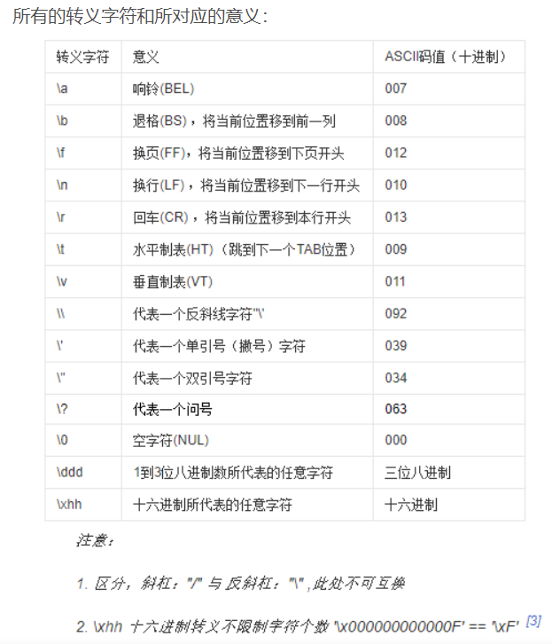
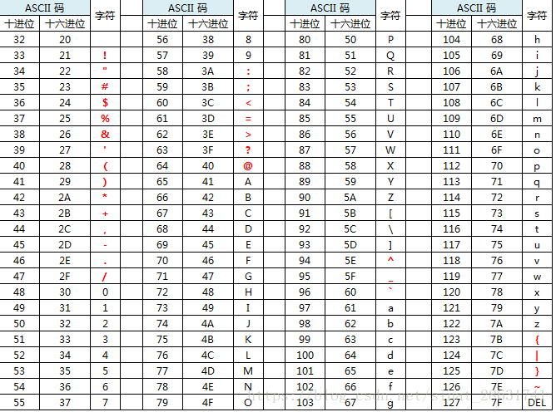
复习：ASCII码与转义字符
出题：字符串的长度

Slide 27
字符串的输入
首先，我们需要用函数让程序存入一段字符串，除了上述将普通的字符数组转变为字符串外，我们引入下列方式：
①直接定义（注意前两种和第三种之间的区别）
char str1[20] = “owo”;
char str2[] = “qwq”
char *p ="qwe"; （不可修改！）
注意对于一个已经定义过的字符数组，不能直接赋值或相互赋值，这点与数组相同。
例如：char str[20]; str=”123”;这种写法就是错误的。

Slide 28
字符串的输入
②函数
假设char str[20];
1.scanf(“%s”,str); 注意不要写成scanf(“%s”,&str);
用于向str中输入一个不含空白类字符的字符串。例如输入为“C language”，使用scanf()函数时，读到空格时会终止。
2.gets(str);
用于读入完整的一行数据，遇到空白类字符不会停止，直到换行。
注：有的编译器会强制使用gets_s()来代替gets()，现阶段忽略这个问题即可。

Slide 29
字符串的输出
1.printf(“%s”,str);
2.puts(str);
很简单，不用多讲。
补充一点：这两个函数总是从str指向的位置一直输出到‘\0’之前。若有多个，只输出到第一个。
当然，字符串是特殊的字符数组，我们也可以用变量+循环，一个一个字符输入输出，都是一样的。
这个时候只要注意’\0’的问题就可以啦。
下面我们结合<string.h>中的函数介绍字符串的处理。

Slide 30
字符串的长度
常常混淆的两个概念：字符数组的长度和字符串的长度
其实对应了两个函数：sizeof()和strlen()
字符数组长度=sizeof(B)/sizeof(char)，即存储单元的总个数
字符串的长度=strlen(str)，计算的是str所指向的字符到‘\0’前一个字符的个数
练习：求下列这个字符串的长度？“abc\228\n\\\'\""
char B[10]
H | e | l | l | o | ! | \0

Slide 31
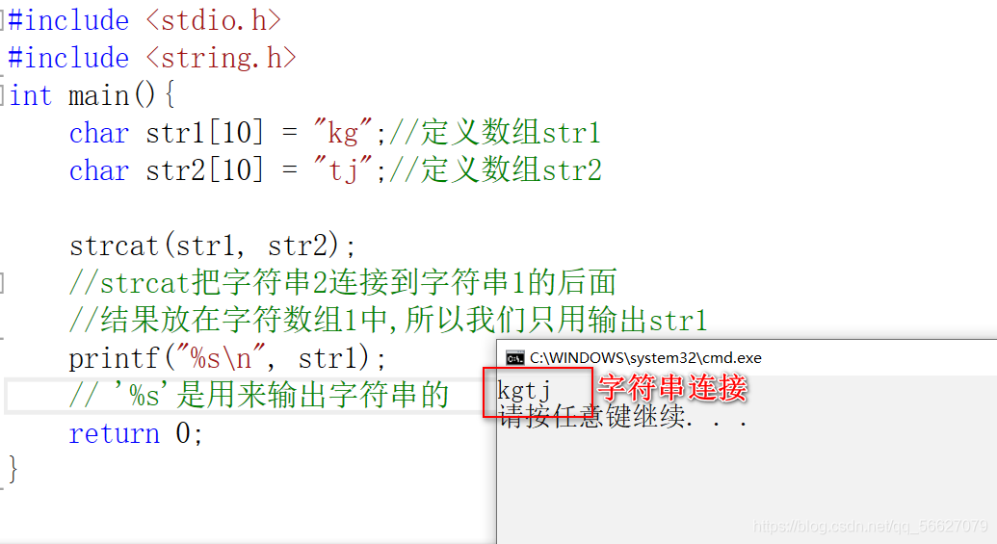
字符串的其它操作
1.两个字符串的连接——strcat函数 strcat(字符串1，字符串2);

Slide 32
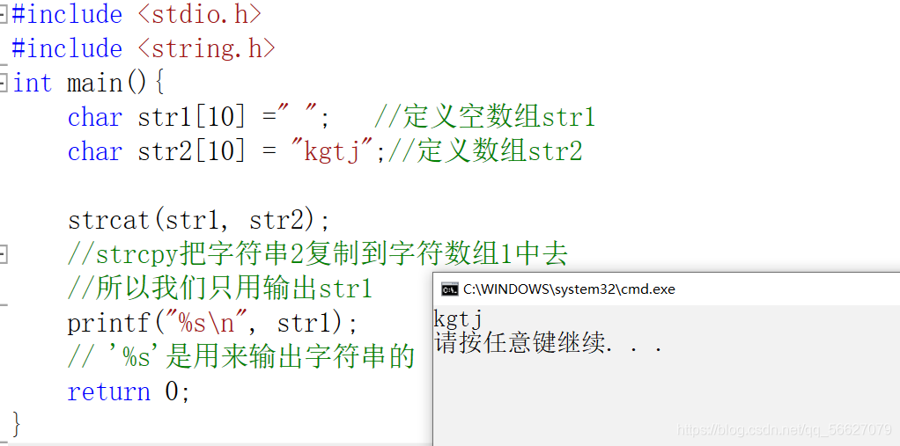
字符串的其它操作
2.字符串的复制——strcpy函数 strcpy(字符数组1，字符串2);

Slide 33
字符串的其它操作
3.字符串的比较——strcmp函数 strcmp(字符串1，字符串2);
逐位比较两个字符串
（1）如果全部字符相同，则认为两个字符串相等；
（2）若出现不相同的字符，则以第一对不相同的字符比较结果为准。（'a'<'z'；'A'<'Z'）。
比较的结果由函数值带回：有-1，0，1三种结果
例如：”abc” “abc” 完全一致，返回0
“01a” “01b” ‘a’<’b’ 返回-1
“01b” “01a” ‘a’>’b’ 返回1

Slide 34
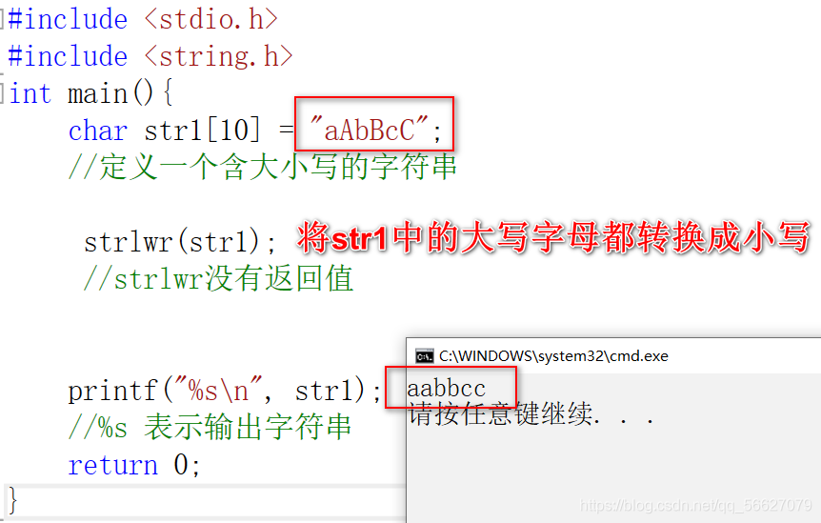
字符串的其它操作
4.字符串转换小写——strlwr函数 strlwr(字符串);

Slide 35
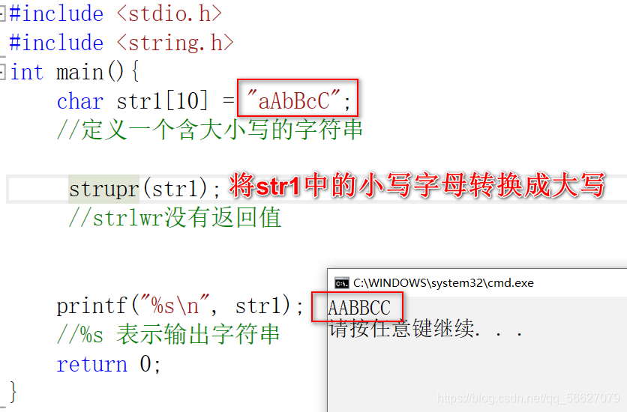
字符串的其它操作
5.字符串转换大写——strupr函数 strupr(字符串);

Slide 36
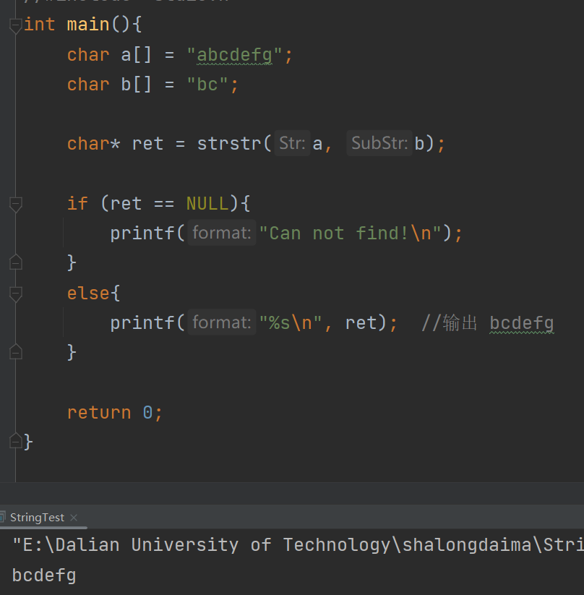
字符串的其它操作
6.字符串查找函数——strstr函数 strstr(字符串1，字符串2);

Slide 37
补充：NULL，0，'\0'，“0”，"\0"
NULL：指针类型的0，代表空指针(C++ nullptr)，#define NULL (void*)0
0：一个数，int a = 0;
'\0'：实际上就是0，只不过它表示的是字符。
“0”：用双引号包裹的0是字符串，我们看不到的是它结尾还有一个’\0‘
"\0"：这也是字符串，只不过是两个空字符。使用strlen计算字符串长度为0。

Slide 38
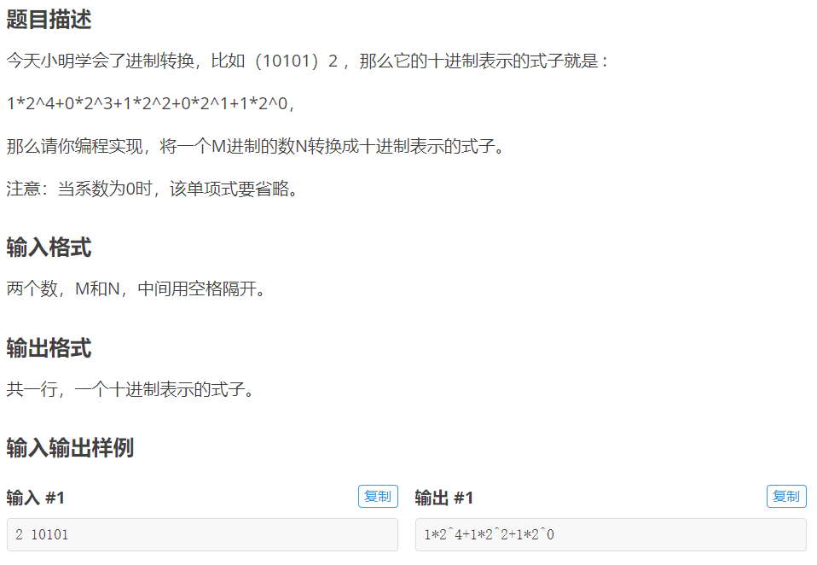
字符串实例

Slide 39

感谢观看 祝各位学弟学妹大学生活愉快
Notes:
在幻灯片放映模式下，选择箭头访问相应链接。

